Slide 1
Improving Unsupervised Question Answering via
Summarization-Informed Question Generation（EMNLP2021）
2021.11.16
Reported by Xiaoke Li

Slide 2
Introduction
Traditional QG
Stephen Hawking announced the party in the morning.
Who announced the party in the morning?
Notes:
普通的问题生成模型是原文和答案作为输入，
其中生成的问题与相应的陈述句有很高的重复率。比如对于Stephen Hawking announced the party in the morning，其中stephen是答案span ，生成的问题是这样Who announced the party in the morning? 过高的重复率会在QA系统中造成一定的影响
于是文章提出了一个全新的的无监督QG方法，采用的是摘要数据和语法语义分析，然后使用本文的QG模型来合成QA数据

Slide 3
Introduction
Our QG
Notes:
这就是一个例子，通过对一个摘要进行语法分析等方法，生成各种问题，由于摘要和原文并不会产生过多重叠，所以最终生成的问题也不会与原文高度相似

Slide 4
Method
Dependency Parsing
Root Verb
Named-Entity Recognition
wh_ question word
Semantic Role Labeling
[U2’s lead singer Bono ARG-0] has [had VERB] [emergency spinal surgery ARG-1] [after suffering an injury while preparing for tour dates ARG-TMP]
Notes:
我们所采用的过程包括，首先是摘要句子的依赖解析(DP)，然后是命名实体识别(NER)，最后是语义角色标记(SRL)。句法依赖解析（主要是以动词为根展示了词语之间的依赖关系以及语法关系）首先被用作识别主要动词（root verb）的一种手段，以及其他成分，如辅助词。然后，NER负责在总结句子中标记所有实体，以促进生成的最合适的问题词（wh）。 语言分析的关键组成部分是SRL，用于获取摘要句子的所有语义框架。框架的每一个部分都被标上了参数。参数包括，动作的行为主体，动作的承受者以及一些修饰语参数比如时间参数ARG-TMP,位置参数ARG-LOC,然后根据参数类型和NER标签从参数中生成问题，这样就可以增加生成wh问题词的精确性。

Slide 5
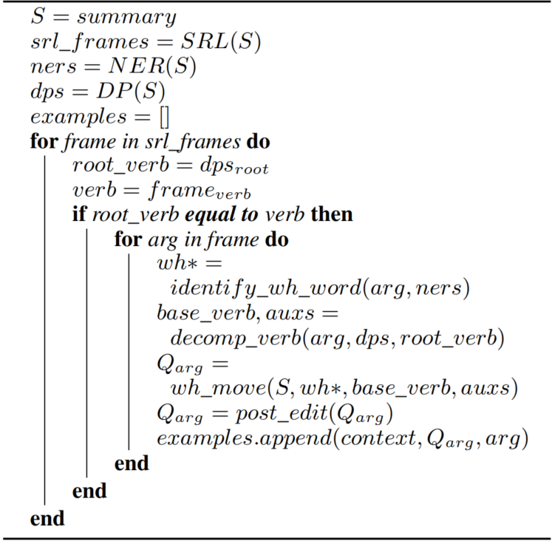
Method
identify_wh_word()
NBA player Michael Jordan
Which NBA player
decomp_verb()
doesn’like
doesn’t + like
wh_move()
Stephen Hawking announced what in the morning?
what Stephen Hawking announced in the morning?
Notes:
首先收集摘要句子的所有依赖边和标签(dps)、NER标签(ners)和SRL框架(srl_frames)。然后，我们遍历根动词框架中的所有参数（依赖标签为root的动词），使用函数identify_wh_word根据参数类型和参数中实体的NER标签为每个参数标识适当的wh-words (wh∗)，这个函数是来自于2020年的一篇论文，使用与参数类型和NER标签相关联的wh单词，这样可以获得更精确的问题词，比如answer span 为nba player Michael jordan 那么问题词就会被设置为which NBA player 而不是 who 或者 what。然后，我们使用decop_verb将当前的主要动词分解为它的基本形式(base_verb)和适当的辅助词(auxs)比如he doesn’t like it.我们就会把doesn’t like 分解为 doesn’t（助动词） 和like基本形式，然后使用wh_move将wh词和辅助动词插入到适当的位置，比如Stephen Hawking announced what in the morning?变成what Stephen Hawking announced in the morning?
最后对生成的问题进行小调整，然后将上下文，问题，以及参数加入到例子中。

Slide 6
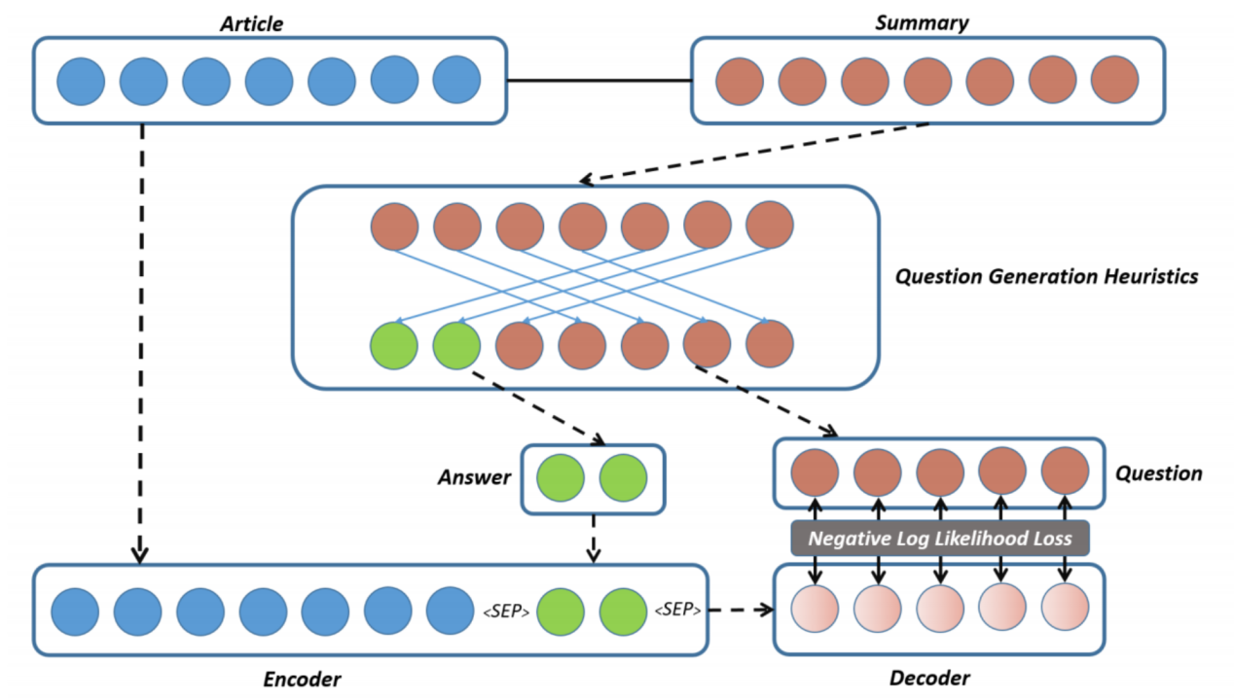
Method
Notes:
首先的输入数据由<passage-summary>组成，文章中使用的bbc新闻和摘要，然后将摘要部分输入到之前的QG启发函数之中，得到<answer-passage>，然后将answer部分与原文章passage部分结合形成encoder的输入，将启发函数生成question部分作为目标输出，计算负对数似然损失函数，最后合成的QA数据对用来训练QA模型

Slide 7
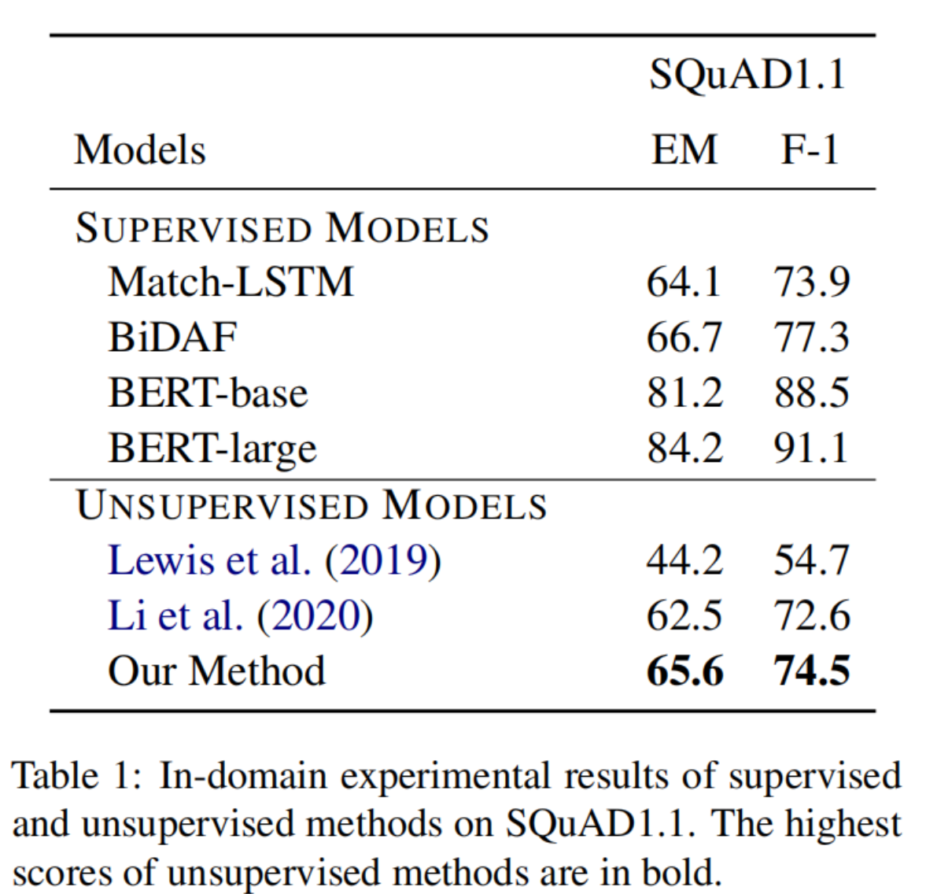
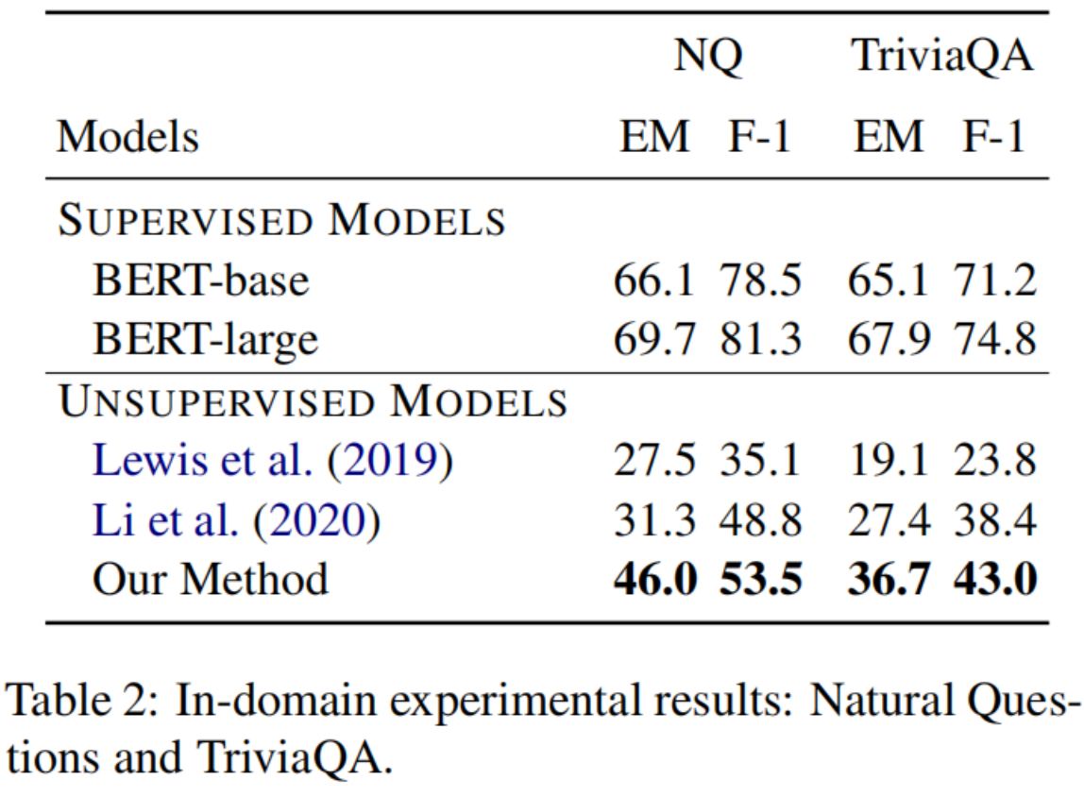
Experiments
Notes:
我们使用2万条生成的合成QA对来训练一个BERTQA模型,为了进行比较，我们还展示了一些监督模型的结果.从表1的结果中可以看出，我们提出的方法优于所有的无监督基线，甚至超过了一个有监督的模型MatchLSTM的性能,此外，这种高性能只需20k训练例子就可能实现。与之前的工作相比，这大约还不到所使用的训练数据的10%

Slide 8
Experiments
Notes:
这个实验是在本文的QG模型上使用NER提取答案从而生成的合成数据训练QA模型的结果和基于外来的专门针对QA的训练集中的数据训练QA模型的结果，可见在答案提取上人类确实有优势

Slide 9
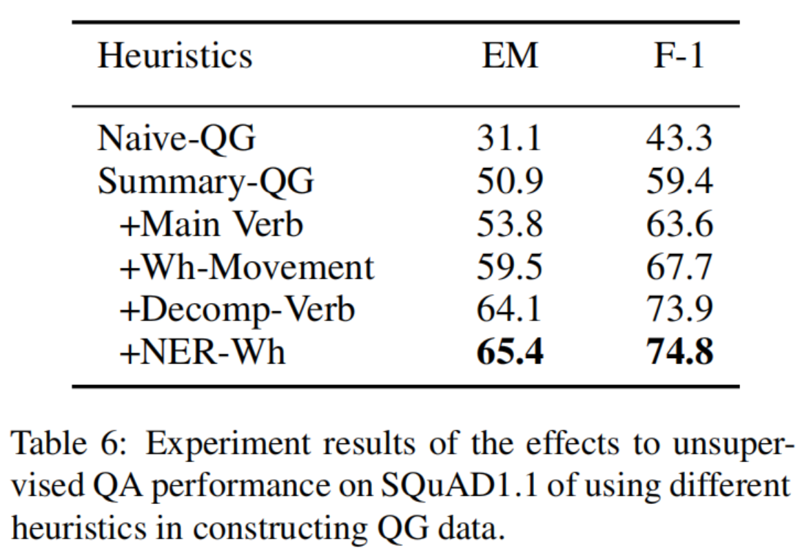
Experiments
Notes:
这是使用启发函数对最终效果的影响

Slide 10
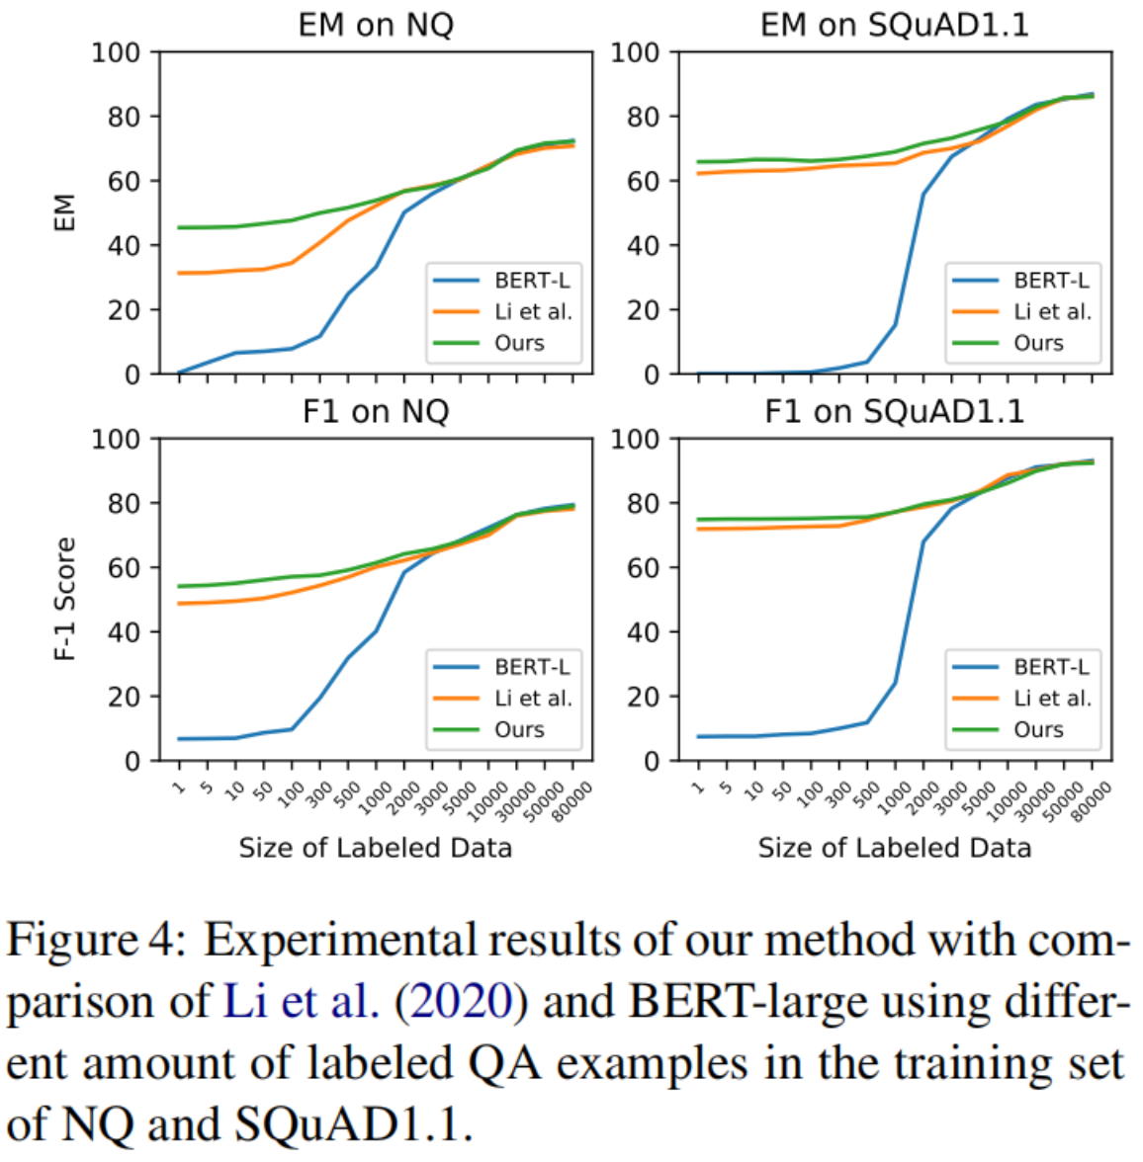
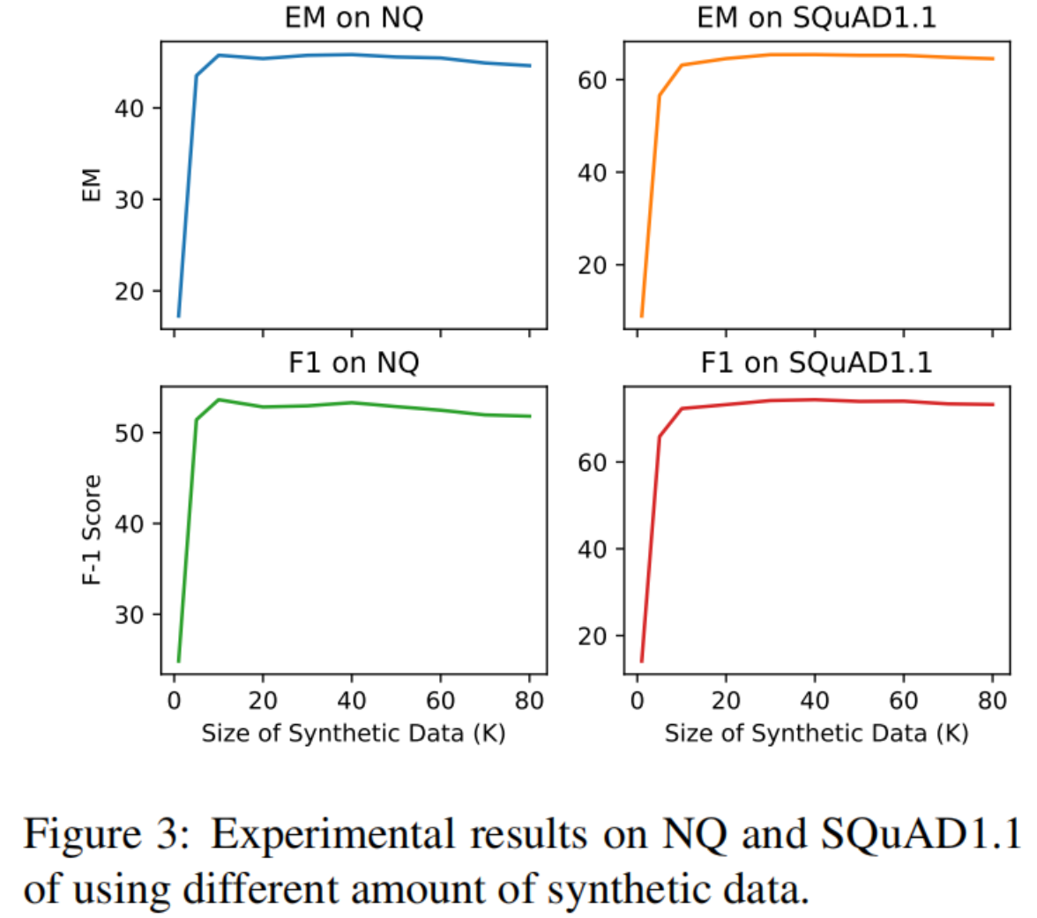
Experiments
Notes:
我们研究了改变合成QA数据数量的影响。图3中的结果显示，我们的合成数据允许QA模型即使在少于20k的例子下也能拥有良好的性能

Slide 11
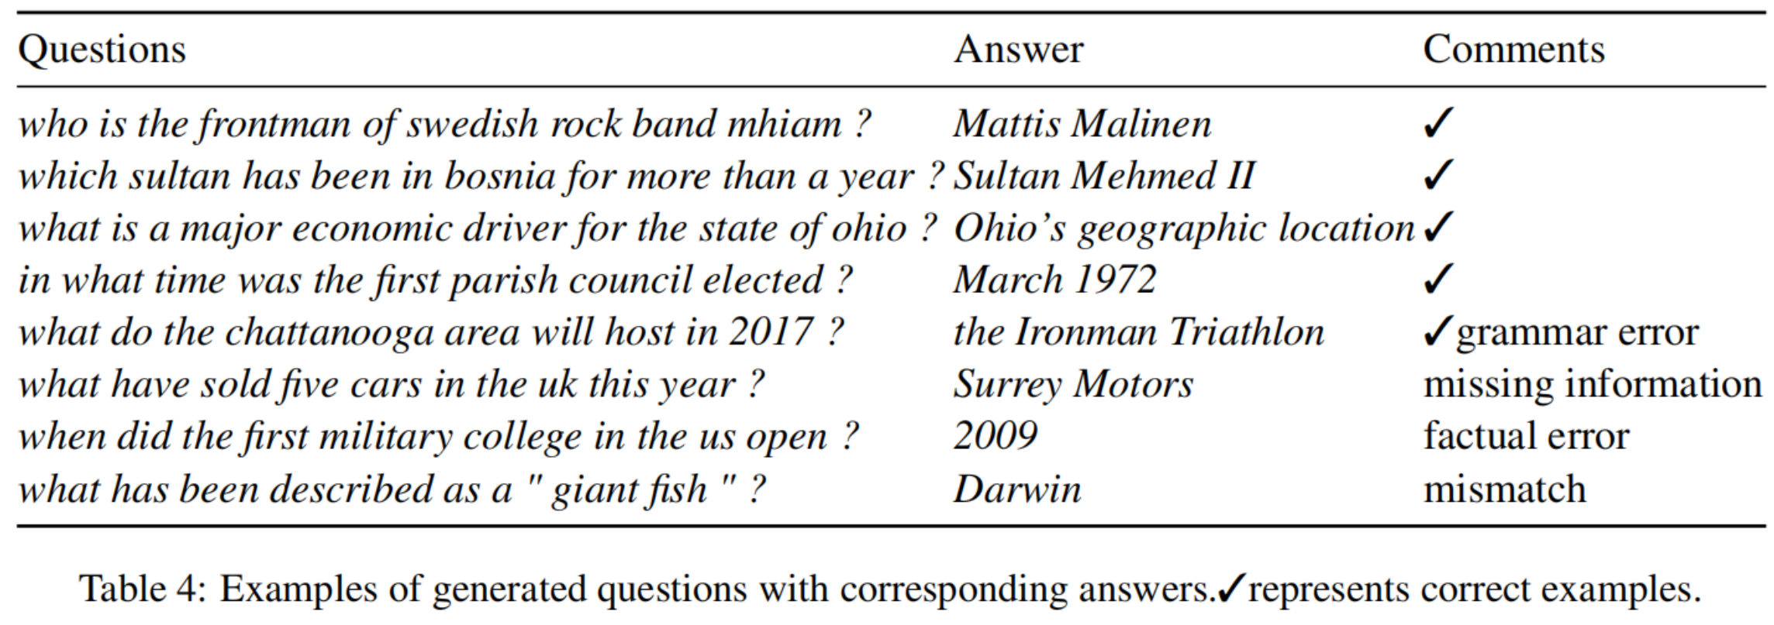
Experiments
Notes:
我们手动检查了50个随机选择的问题，其中31个（62%）被认为是高质量的问题。

Slide 12
Thanks

